Slide 1

Интерактивная игра
«Знаешь ли ты южные материки»

Slide 2




Растительность
Животный мир
Путешественники
План и карта

Slide 3
40
30
20
30
20
10
20
40
10
30
40
40
20
10
30
10

Slide 4


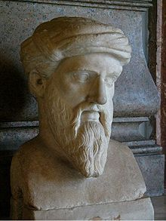
40
Кто в VI в. до н. э. впервые высказал гипотезу о шарообразности Земли, полагаясь на свою интуицию и философию, а также хорошие знания математики? В его предположении было следующее рассуждение: «Все в природе должно быть гармонично и совершенно. Земля совершенна. Но совершеннейший из геометрических тел есть шар. Стало быть, Земля – шар».
Пифагор

Slide 5
30
Как называются влажные экваториальные леса в Южной Америке. Находится на территории таких стран, как Бразилия, Перу, Суринам, Венесуэла, Гайана, Эквадор, Боливия, Колумбия.
Сельва

Slide 6
20
Какой мореплаватель предложил практически использовать шарообразность Земли, чтобы западным путем достичь берегов Индии. 16 лет потребовалось ему, чтобы добиться разрешения и средств на это плавание, и 33 дня на то, чтобы осуществить свою мечту, при этом открыв то, что не входило в его планы?
Христофор Колумб в 1492 г. открыл Новый Свет, собираясь найти дорогу в Индию

Slide 7
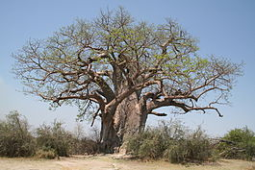
30
Какое дерево на сухой сезон накапливает в своих тканях до 120 т воды?
Баобаб

Slide 8
20
Какое животное, завезенное в Австралию, размножилось к 1930-м гг. настолько, что съедало пастбищных кормов столько же, сколько 100 млн. овец?
Кролики

Slide 9
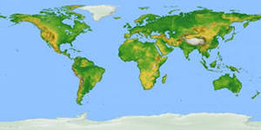
10
Около половины территории какого материка занимают леса?
Южная Америка
?

Slide 10
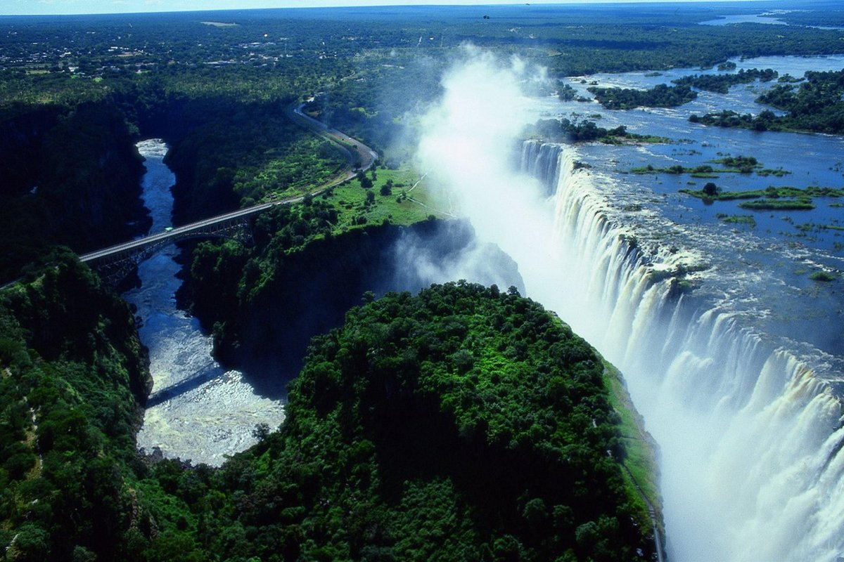
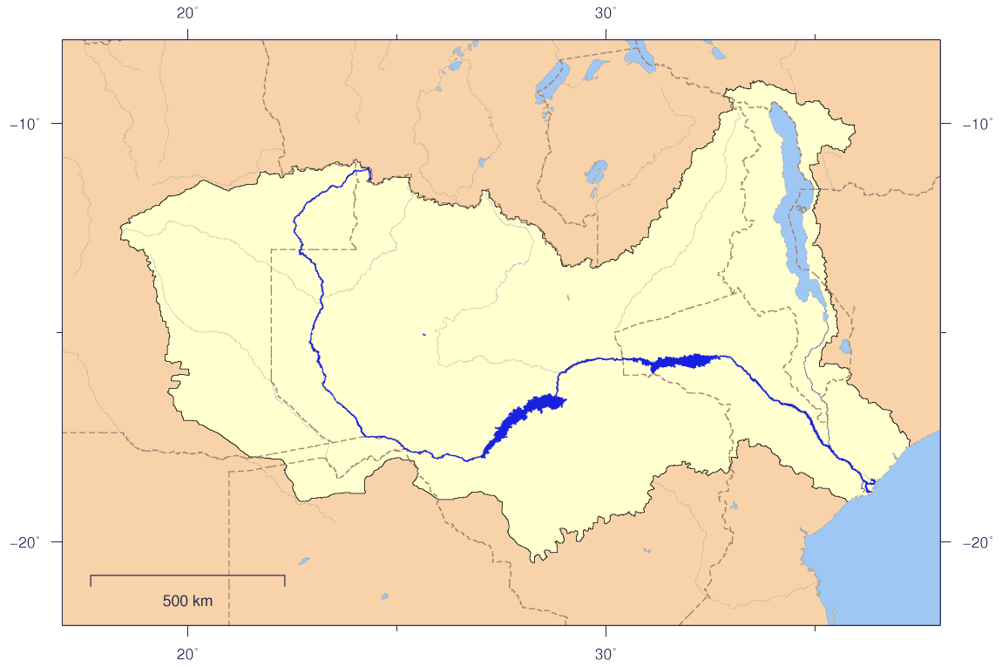
20
Как называется одна из крупнейших рек этого материка,на которой находится один из знаменитых водопадов мира
Река Замбези
Водопад Виктория

Slide 11
40
Христофор Колумб, послание из Карибского моря, вероятно, попало в Европу благодаря Гольфстриму и Канарскому течению
В 1856 г. у берегов Гибралтара был обнаружен бочонок с кокосовым орехом, залитым смолой, а в нем записка с сообщением королю Испании о гибели каравеллы «Санта-Мария» и бунте офицеров на судне «Нинья», отправленная 358 лет назад. Кто был отправителем послания?

Slide 12
10
Как называется ныне открытая в 1644 г. Абелем Тасманом «Новая Голландия»?
Австралия
?

Slide 13
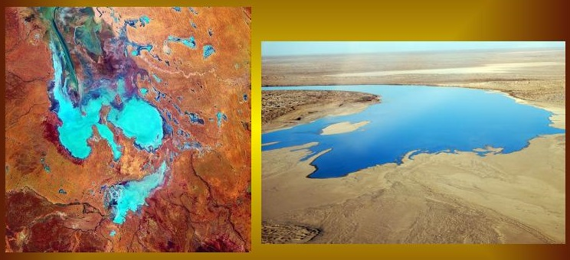
30
Самое крупное озеро материка, лежащее на 12м. ниже уровня мирового океана?
Озеро Эйр-норт
?

Slide 14
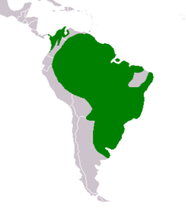
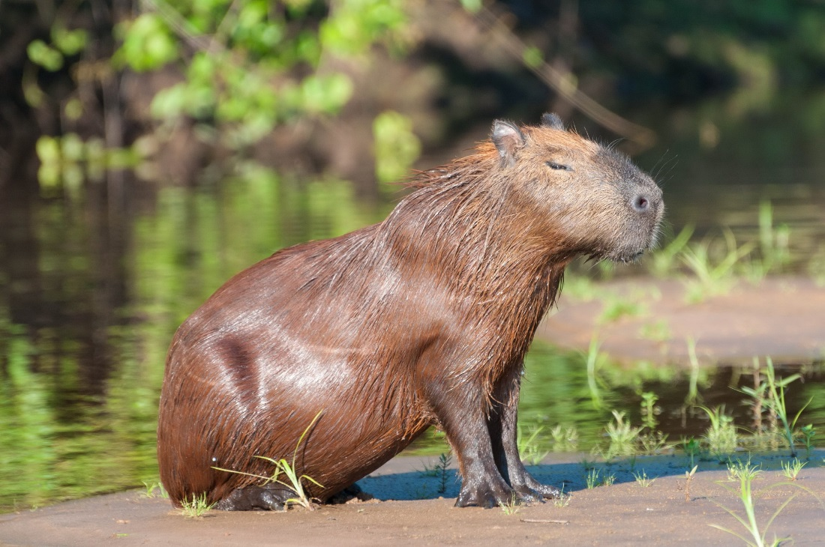
40
Как называется полуводное травоядное млекопитающее из семейства водосвинковых, самый крупный среди современных грызунов.
Встречается по берегам разнообразных водоёмов в тропических и умеренных частях Центральной и Южной Америки, восточнее Анд — от Панамы до Уругвая и северо-востока Аргентины.
Водосвинка капибара

Slide 15
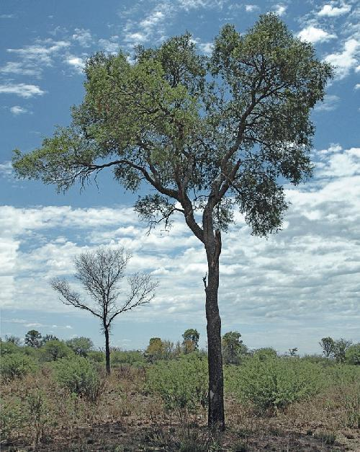
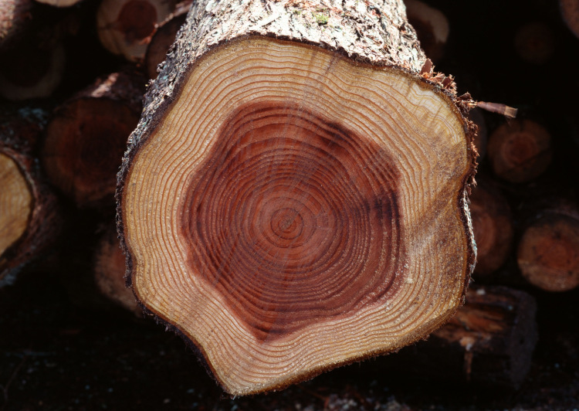
40
В Аргентине, ближе к горам Андам растут сухие леса, где главную ценность представляет дерево, в переводе с испанского которое означает «сломай топор»
Кебрачо

Slide 16
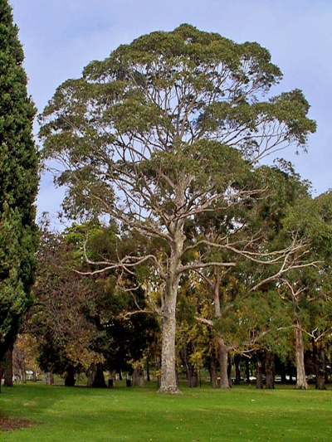
20
Назовите самое распространенное дерево Австралии
Эвкалипт

Slide 17
10
Саванны Африки. Гепард, развивающий скорость до 100 км/час
Где обитает самое быстрое животное суши?

Slide 18
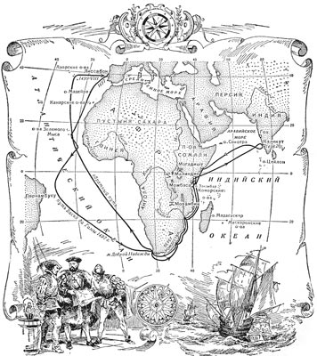
30
Какого европейского мореплавателя и где встретили словами на арабском языке – «Какой дьявол принес вас сюда?»?
Васко да Гама. В Индии его встретили этими словами арабские купцы

Slide 19
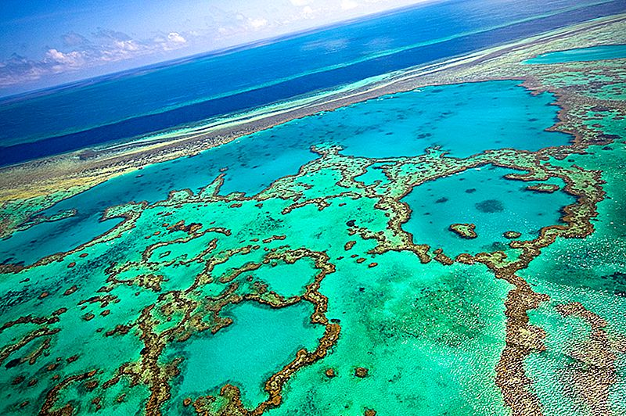
10
Как называется форма рельефа, которая на протяжении 2 тыс. км. Как бы повторяет очертания восточного побережья материка?
Большой Барьерный риф

Slide 20

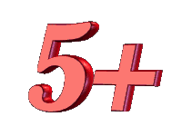
Молодцы!!!

